Slide 1

第三章 表视图
表视图基础知识点
静态单元格
自定义单元格
表视图UI设计模式

Slide 2
✎ 学习目标
1
掌握 表视图的组成，及内部结构
掌握
了解表视图的UI设计模式
熟悉 表视图的创建、
修改，会为表视图
添加索引
3
熟悉
2
了解

Slide 3
 目录
3.1
表视图基础
☞点击查看本小节知识架构
3.2
实战演练—汽车品牌
☞点击查看本小节知识架构
3.3
自定义单元格

Slide 4
 目录
3.4
静态单元格
3.5
实战演练—通讯录
☞点击查看本小节知识架构
3.6
表视图UI设计模式
☞点击查看本小节知识架构

Slide 5


 知识架构
3.1 表视图基础
返回目录
3.1.1
表视图的组成
3.1.2
表视图样式设置
3.1.3
数据源协议
3.1.4
委托协议
3.1.5
单元格的组成和样式

Slide 6
 知识架构
3.2 实战演练—汽车品牌
返回目录
3.2.1
实战演练—创建简单表视图
3.2.2
实战演练—添加索引
3.2.3
实战演练—添加搜索栏

Slide 7
 知识架构
3.5 实战演练—通讯录
返回目录
3.5.1
实战演练—删除和插入单元格
3.5.2
实战演练—移动单元格

Slide 8
 知识架构
3.6 表视图UI设计模式
返回目录
3.6.1
分页模式
3.6.2
下拉刷新模式
3.6.3
iOS7新特性—下拉刷新控件
3.6.4
项目实战—下拉刷新数据

Slide 9
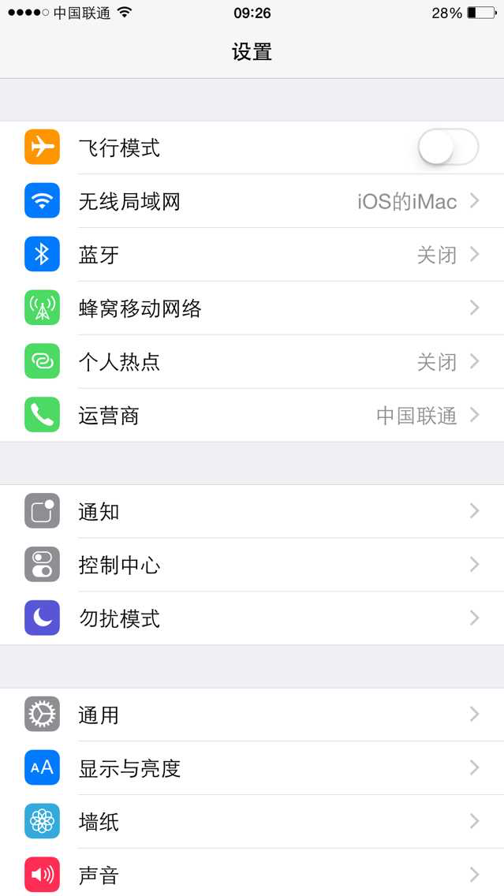
3.1 表视图基础
案例
iPhone中的Setting界面
Setting界面显示的是一个数据列表，这样的数据列表就是通过表视图展示的。

Slide 10


3.1 表视图基础
表视图使用UITableView表示，它由很多部分组成。
全国省份
表头视图
广东
分区头
单元格
广州
分区
单元格
深圳
单元格
梅州
广东是一个沿海省份
分区脚
加载更多
表脚视图
整体称为表视图
[点击播放视频]

Slide 11
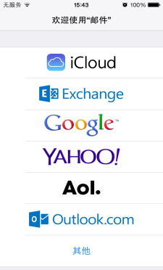
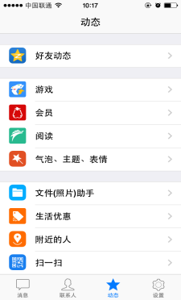
3.1 表视图基础
iOS中的表视图分为普通表视图和分组表视图。
普通表视图
分组表视图

Slide 12
3.1 表视图基础
普通表视图和分组表视图可以通过属性来设置。
在属性检查器中设置表视图样式
方式一
设置方式
方式二
通过代码设置表视图样式

Slide 13

3.1 表视图基础
设置好表视图的样式后，如何给表视图设置数据？
【结论】
iOS中表视图显示的数据都是从遵守数据源协议（UITableViewDataSource）的对象中获取的，在配置表视图的时候，表视图会向数据源查询一共有多少行数据，以及每一行显示什么数据等。
[点击播放视频]

Slide 14
3.1 表视图基础
UITableViewDataSource提供了三个重要的方法。
返回表视图划分多少个分区
- (NSInteger)numberOfSectionsInTableView:(UITableView*) tableView;
返回给定分区包含多少行，分区编号从0开始
- (NSInteger)tableView:(UITableView *)tableView
numberOfRowsInSection:(NSInteger)section;
用于显示表视图指定位置的单元格对象
- (UITableViewCell *)tableView:(UITableView *)tableView cellForRowAtIndexPath:(NSIndexPath *)indexPath；

Slide 15
3.1 表视图基础
表视图中的操作又是如何响应的？
【结论】
除数据源协议外，与表视图相关的还有一个委托协议（UITableViewDelegate） 。表视图的委托协议包含多个对用户在表视图中执行的操作进行响应的方法 。

Slide 16
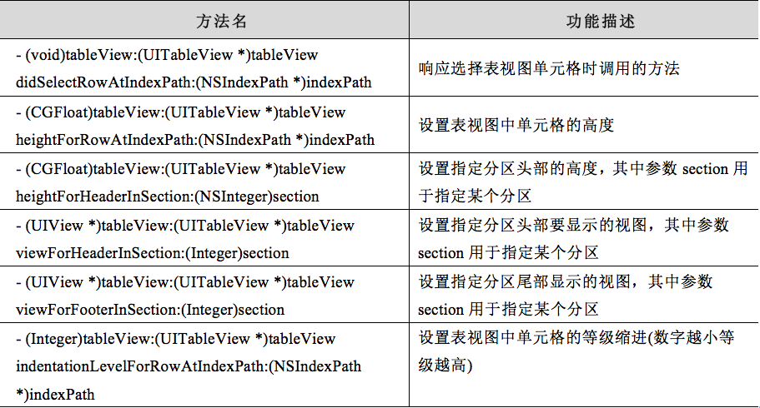
3.1 表视图基础
委托协议（UITableViewDelegate）提供的方法。

Slide 17
3.1 表视图基础
案例
iPhone中的Setting界面
列表中的每行数据都是一个单元格，它是表视图中最主要的元素。

Slide 18
3.1 表视图基础
单元格使用UITableViewCell表示，它主要由两部分组成。
标题
单元格
contentView
（内容视图）
imageView
textLabel
accessoryView
扩展视图
图标
detailTextLabel
详细内容

Slide 19
3.1 表视图基础
contentView的内容取决于单元格的样式，可通过调用initWithStyle方法来指定。
调用initWithStyle方法初始化单元格
- (instancetype)initWithStyle:(UITableViewCellStyle)style reuseIdentifier:(NSString *)reuseIdentifier

Slide 20
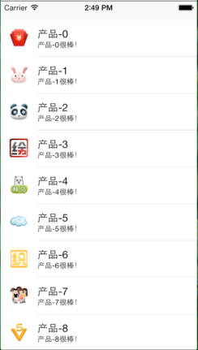
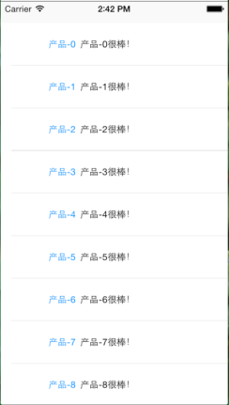
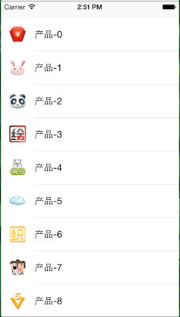
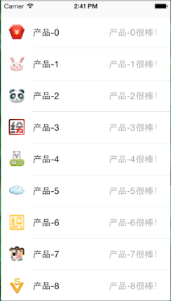
3.1 表视图基础
其中，UITableViewCellStyle是一个枚举类型，表示不同样式的单元格。
UITableViewCellStyle
Default
UITableViewCellStyle
Value1
只有图标和标题
UITableViewCellStyle
Value2
带图标、标题和详细内容，详细内容位于最右侧
UITableViewCellStyle
Subtitle
无图标带详细内容
带图标、标题和详细内容，详细内容位于标题下方

Slide 21

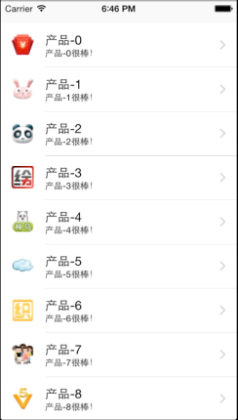
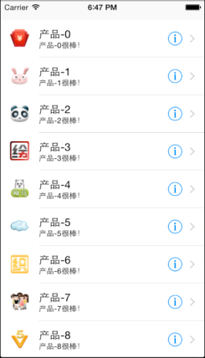
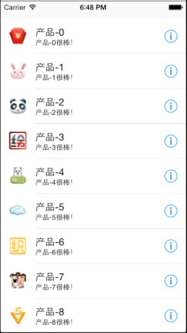
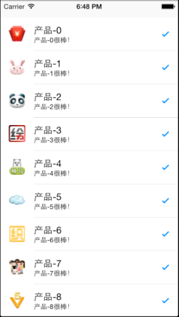
3.1 表视图基础
同理，UITableViewCellAccessoryType也是一个枚举类型，表示一个动作图标
UITableViewCellAccessoryNone
UITableViewCellAccessoryDisclosureIndicator
UITableViewCellAccessoryDetailDisclosureButton
UITableViewCellAccessoryCheckmark
UITableViewCellAccessoryDetailButton

Slide 22
3.2 实战演练-汽车品牌
创建表视图并配置数据的步骤
1
通过调用initWithFrame:style方法初始化表视图，并且设置表视图的样式。
2
为表视图设置数据源和代理，即遵守UITableViewDataSource和UITableViewDelegate协议。
3
表视图向数据源发送numberOfSectionsInTableView：消息，数据源会返回分组的个数。
4
表视图向数据源发送tableView:numberOfRowsInSection:消息，数据源会返回每个分组的行数。
5
数据源接收到tableView:cellForRowAtIndexPath:消息，设
置每个分组中每行要显示的数据，即为单元格填充数据。
[点击播放视频]

Slide 23
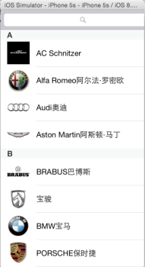

3.2 实战演练-汽车品牌
案例演示
创建简单表视图
说明：
使用模型来封装单元格和分区的数据。
每个分区只有分区头，且是一个大写字母。
分区头限定了该分区内每个单元格标题的首字母。
[点击查看案例]

Slide 24
多学一招
若表视图要显示成千上万条数据，终会耗尽设备的内存
iOS设备内存剩余情况
表视图
1
2
%100可用
3
4
•••
•••
1000
%0可用
1001
1002
1003

Slide 25
多学一招
如何解决内存耗尽的问题呢？
【结论】
我们需要重用UITableViewCell对象。创建带有标识符的单元格，当滚动列表时，部分UITableViewCell会移出窗口，表视图会将它们放入到一个对象池，等待重用，当表视图需要返回UITableViewCell时，首先通过标识符去对象池中查找，如果有就重用，如果没有就再次创建一个该标识符的单元格。

Slide 26
多学一招
为此，表视图和单元格提供了以下两个方法，用来实现单元格的重用。
根据标识符去对象池查找可重用单元格
UITableViewCell *cell = [tableView dequeueReusableCellWithIdentifier:
ID];
创建带有特定标识符的单元格
cell = [[UITableViewCell alloc] initWithStyle:UITableViewCellStyleSubtitle reuseIdentifier:ID];

Slide 27
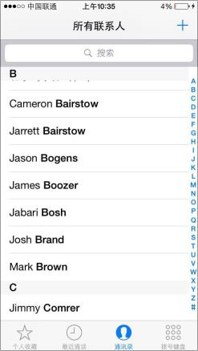
多学一招
若要缩小查找范围，可以添加索引查询。
这就是索引，索引中的每一个字母代表的是一组数据，当点击索引列时，屏幕显示的内容会定位到对应字母开头的一组数据。

Slide 28
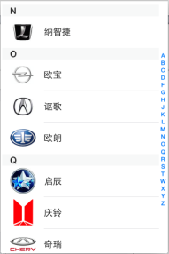
3.2 实战演练-汽车品牌
案例演示
添加索引
说明：
在表格右侧建立一列浮动的索引。
点击任意字母可跳转到以该字母开头的分区。
[点击查看案例]

Slide 29
3.2 实战演练-汽车品牌
为UITableView添加索引
实现 sectionIndexTitlesForTableView 方法
- (NSArray *) sectionIndexTitlesForTableView: (UITableView *)tableView
{
return [self.groups valueForKey:@"title"];
}
将title作为索引要显示的数据

Slide 30
3.2 实战演练-汽车品牌
案例
通讯录的界面
这就是一个搜索框

Slide 31
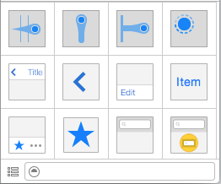

3.2 实战演练-汽车品牌
搜索栏控件使用UISearchBar表示，它直接继承自UIView控件。用户可以通过向搜索栏输入相关信息，从而缩小查询范围。
搜索栏控件可以通过从对象库中拖拽控件的方式来创建。
拖拽控件
搜索栏控件可以通过创建UISearchBar类的对象来创建。
搜索栏控件
创建方式
编写代码

Slide 32
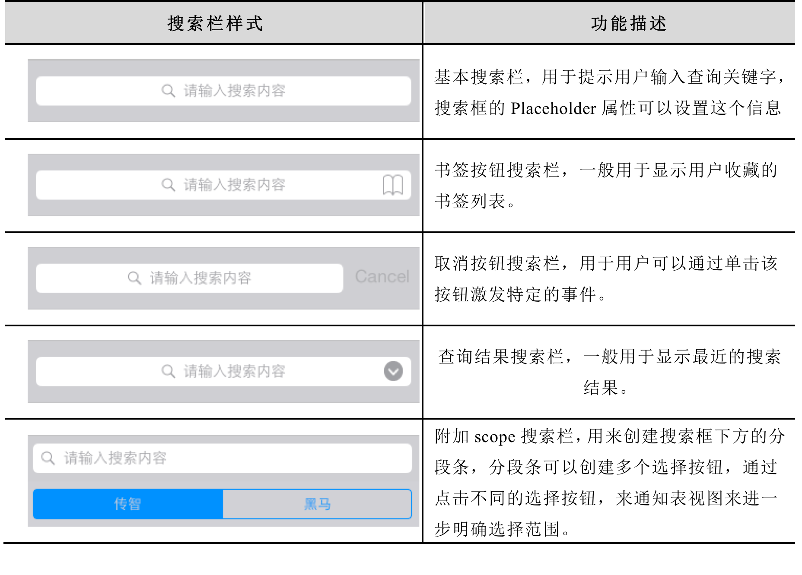
3.2 实战演练-汽车品牌
搜索栏一般位于表视图的上方，它有多种样式。

Slide 33

3.2 实战演练-汽车品牌
除了最基本样式外，其它都可直接在属性检查器面板中设置。
设置样式为带查询结果按钮的搜索栏
设置样式为带书签按钮的搜索栏
设置样式为带取消按钮的搜索栏
设置样式为带Scope的搜索栏

Slide 34

3.2 实战演练-汽车品牌
UISearchBar包含一个代理属性delegate，它可以监听搜索栏的动态，但是前提要遵守UISearchBarDelegate协议。

Slide 35
3.2 实战演练-汽车品牌
与此同时，UISearchBarDelegate 定义了许多响应事件的方法。

Slide 36
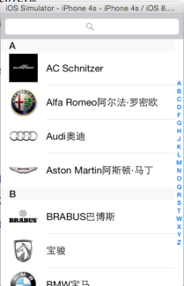
3.2 实战演练-汽车品牌
案例演示
添加搜索栏
说明：
在表视图顶部添加了一个基本样式的搜索栏。
在搜索框输入内容，表视图的单元格数据随之刷新。
点击搜索栏的删除按钮，可清空全部的文本信息。
[点击查看案例]

Slide 37

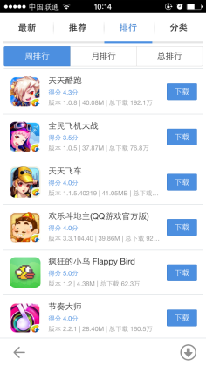
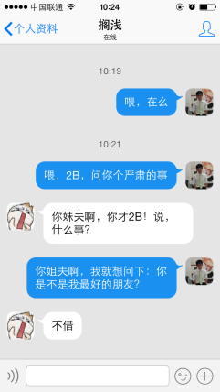
3.3 自定义单元格
注意！系统不包含以下表格样式
[点击播放视频]
包含三个Label
单元格高度不一致

Slide 38
3.3 自定义单元格
如何完成以上样式的单元格？
【结论】
我们可以自定义单元格，可通过两种方式实现，分别为Xib和Storyboard。

Slide 39
3.3 自定义单元格
使用Storyboard 自定义单元格
1
添加一个自定义类，该类继承于UITableViewCell 。
2
指定故事板中单元格的关联类为自定义类，即设置Table View Cell的Class属性，并设定单元格的重用标识符。
3
对故事板中单元格的布局进行设置并调整，并在自定义
类将单元格的所有子控件关联。
4
实现数据源和代理方法，为表格填充数据。

Slide 40
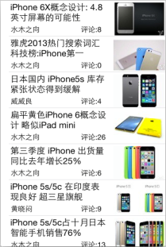
3.3 自定义单元格
案例演示
自定义单元格
说明：
表格罗列出了十二条信息。
单元格左侧放置了四个标签，图标位于最右侧。
[点击查看案例]

Slide 41
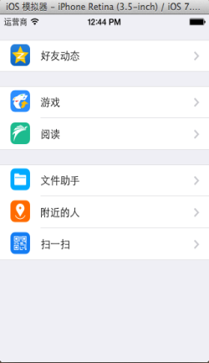
3.4 静态单元格
案例
QQ的界面
它们都是静态单元格

Slide 42
3.4 静态单元格
什么情况下使用静态单元格？
[点击播放视频]
【结论】
静态单元格的数据是静态的，不会改变。如果表视图中的数据有限，且结构和内容无需动态加载时，则使用静态单元格比较简便。

Slide 43
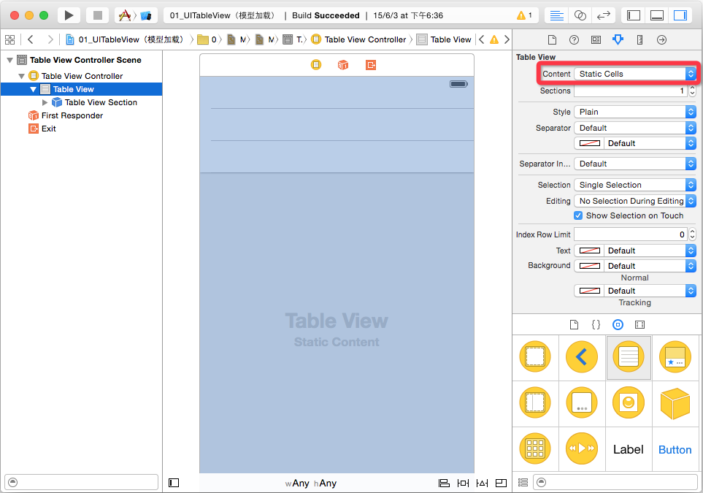
3.4 静态单元格
通常，若要使用静态单元格，直接将Table View属性检查器中的Content设置为Static Cells即可。

Slide 44
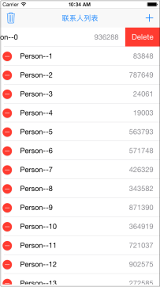
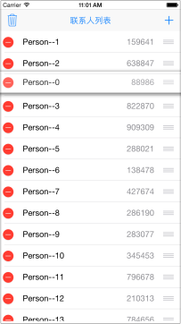
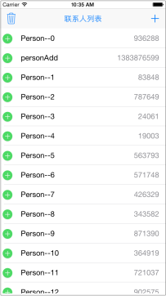
3.5 实战演练-通讯录
表视图不仅能浏览，还可以修改单元格，比如动态的删除，插入和移动单元格。
删除
插入
移动

Slide 45

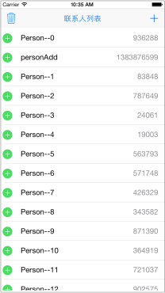
3.5 实战演练-通讯录
案例演示
删除和插入单元格
说明：
点击删除图标，单元格左侧弹出红色标记。
点击红色标记，弹出Delete单击即可删除。
点击添加图标，单元格左侧弹出绿色标记。
点击绿色标记，插入单元格到下一行。
[点击查看案例]

Slide 46
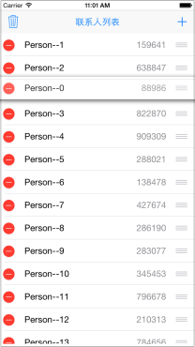
3.5 实战演练-通讯录
案例演示
移动单元格
说明：
点击删除图标，进入编辑模式。
全部单元格左侧出现一个带有删除标记的红色圆点。
选中某单元格拖拽，松手后表格移动到指定位置。
[点击查看案例]

Slide 47

3.6 表视图UI设计模式
想一想，
表视图UI设计模式
有哪些？
主要有两种，分别是分页模式和下拉刷新模式

Slide 48
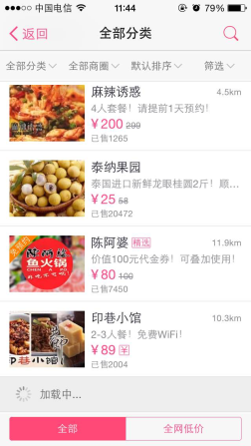
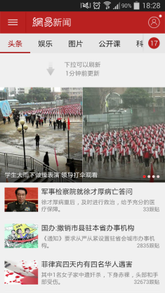
3.6 表视图UI设计模式
案例
美团和网易新闻的界面
这就是下拉刷新模式
这就是分页模式

Slide 49
3.6 表视图UI设计模式
分页模式
应用展示列表时，先请求固定数量的数据，然后翻动屏幕显示最后一条数据后，会再次请求固定数量的数据，实现分页的效果 。
下拉刷新模式
当翻动到屏幕顶部后，如果继续向下拖动，会重新请求数据，同时表视图表头部分会出现等待指示器，请求结束后表视图表头消失。

Slide 50

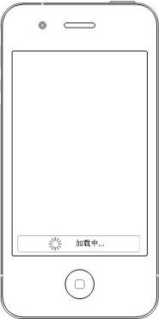
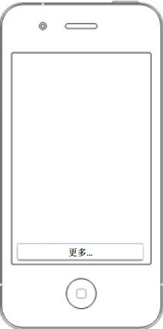
3.6 表视图UI设计模式
根据触发方式的不同，分页模式中的请求可分为主动请求和被动请求两种。
满足条件时，再次请求的20条数据是自动发出的，并且一般在表视图的表脚会出现活动指示器，请求结束后，活动指示器会自动隐藏起来。
条件满足时，表脚会显示一个响应点击事件的“更多”按钮。点击该按钮，应用会向服务器发送请求，请求结束后按钮会隐藏起来。
主动请求
被动请求

Slide 51
3.6 表视图UI设计模式
以刷新微博为例，展示下拉刷新的整个过程。

Slide 52
3.6 表视图UI设计模式
下拉刷新控件使用UIRefreshControl表示，它继承于UIControl，是一个可以和用户交互，仅适用于表视图的活动控件。
拖拽控件
下拉刷新控件只能通过创建UIRefreshControl类型的对象来创建。
编写代码
下拉刷新控件
创建方式

Slide 53


3.6 表视图UI设计模式
UIRefreshControl类定义了一系列属性和方法。
+ UIRefreshControl属性 -
+ UIRefreshControl方法 -

Slide 54
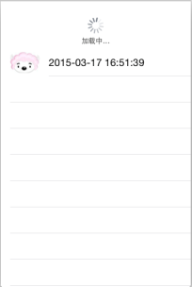
3.6 表视图UI设计模式
案例演示
下拉刷新时间数据
说明：
向下拖拽列表，表头出现一个等待指示器。
松手后，状态文字改变为“加载中”。
更新后的数据展示到列表第一行，重新隐藏指示器。
[点击查看案例]

Slide 55
3.7 本章小结
本章首先针对表视图的基础知识进行了讲解，包含表视图的组成、样式设置以及相关的协议，然后通过实战演练的方式，使用展示汽车品牌的案例讲解将了如何创建表视图、为表视图添加搜索栏和添加索引，使用通讯录的案例讲解了如何删除、插入和移动单元格，最后针对表视图中UI设计模式进行了讲解，
通过本章的学习，大家应该熟练掌握表视图的应用，为步入本书后面的知识打下基础。

